Slide 1
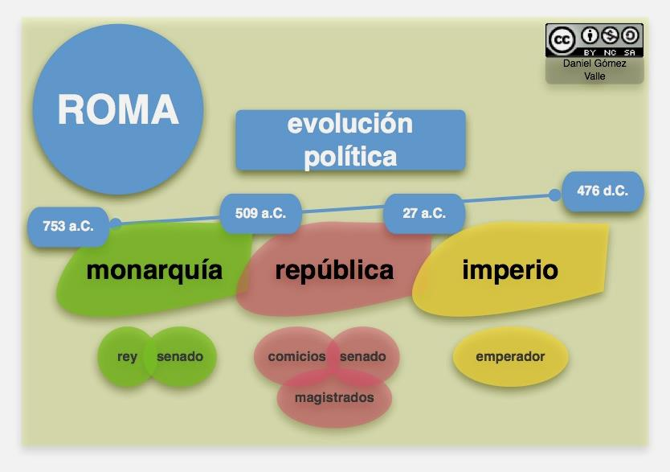

Slide 2
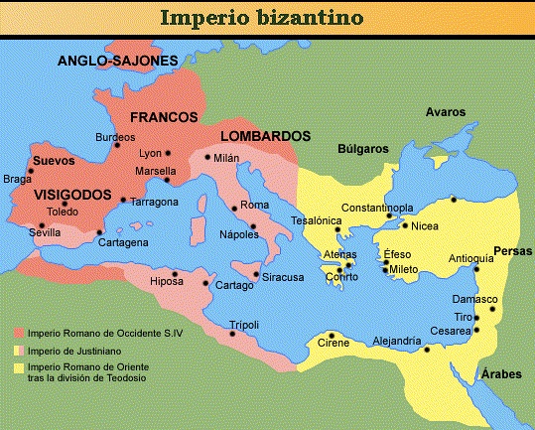
1453

Slide 3
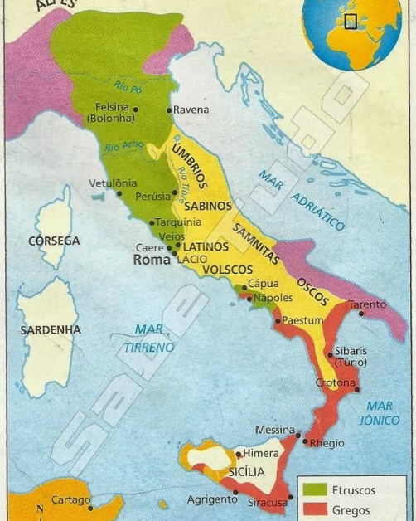

Slide 6
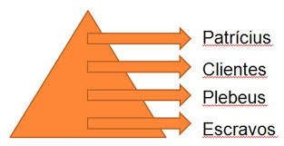

Slide 7
Clientes
Plebeus

Slide 8
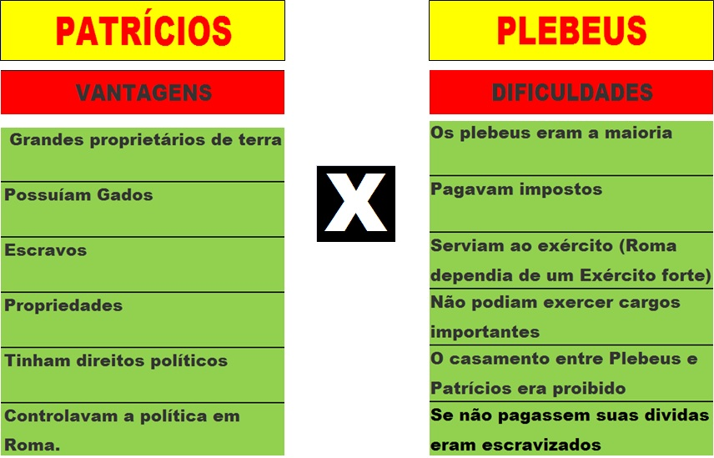

Slide 9
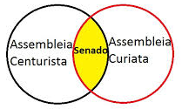

Slide 10
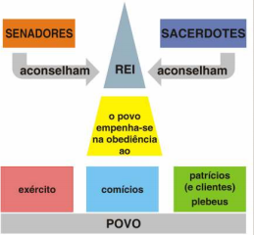
Sacerdotes
Senadores
Assembleia Centuriata
Assembleia Curiata

Slide 15
Quatro Assembleias
* Tribunos da Plebe 494 a.C.

Slide 16
(UENB)Entre as atribuições políticas do Senado romano:
a) destaca-se a eleição dos cônsules no período republicano.
b) distinguem-se a escolha e a orientação política dos tribunais da plebe.
c) evidencia-se o exercício do poder executivo.
d) destacam-se a preparação das leis e a decisão sobre a política interna e a externa.
e) distingue-se a aplicação da justiça sobre os patrícios e os plebeus.

Slide 17
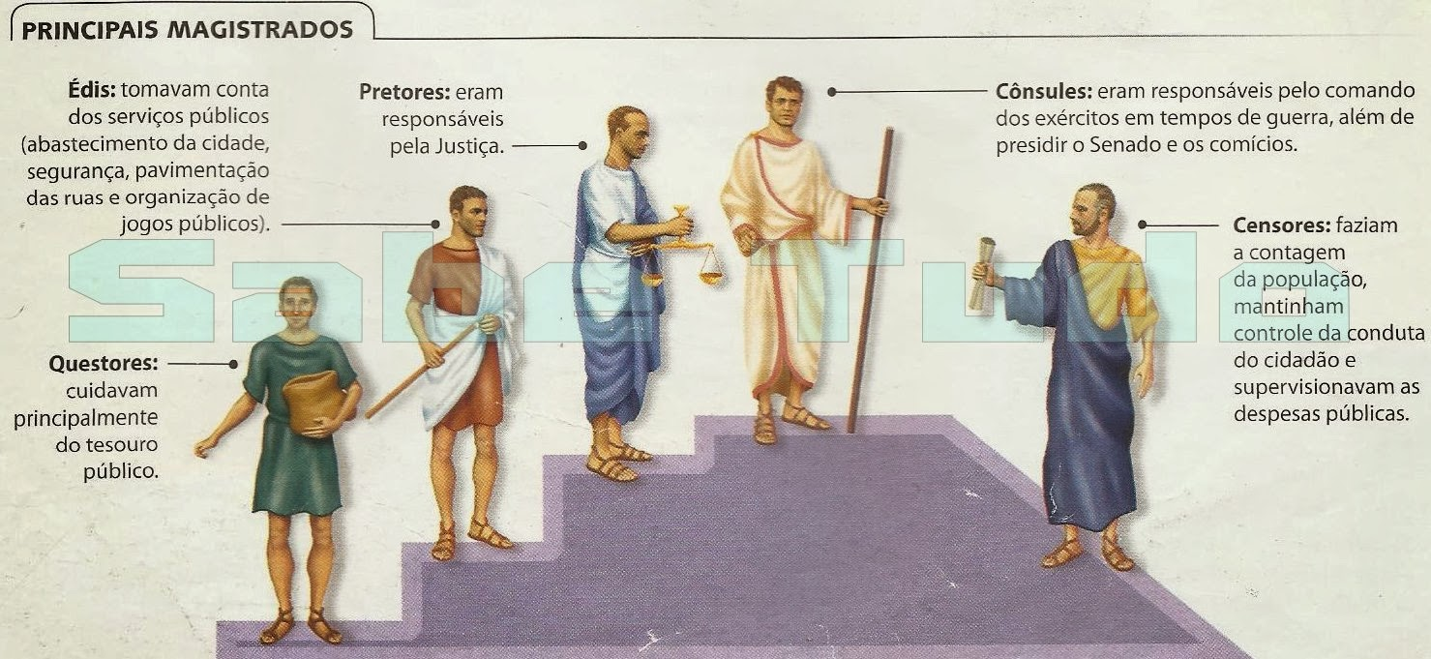
Cada um exercia o poder por pelo menos duas pessoas, durante aproximadamente um ano. Eleitos apenas pelos Patrícios

Slide 19
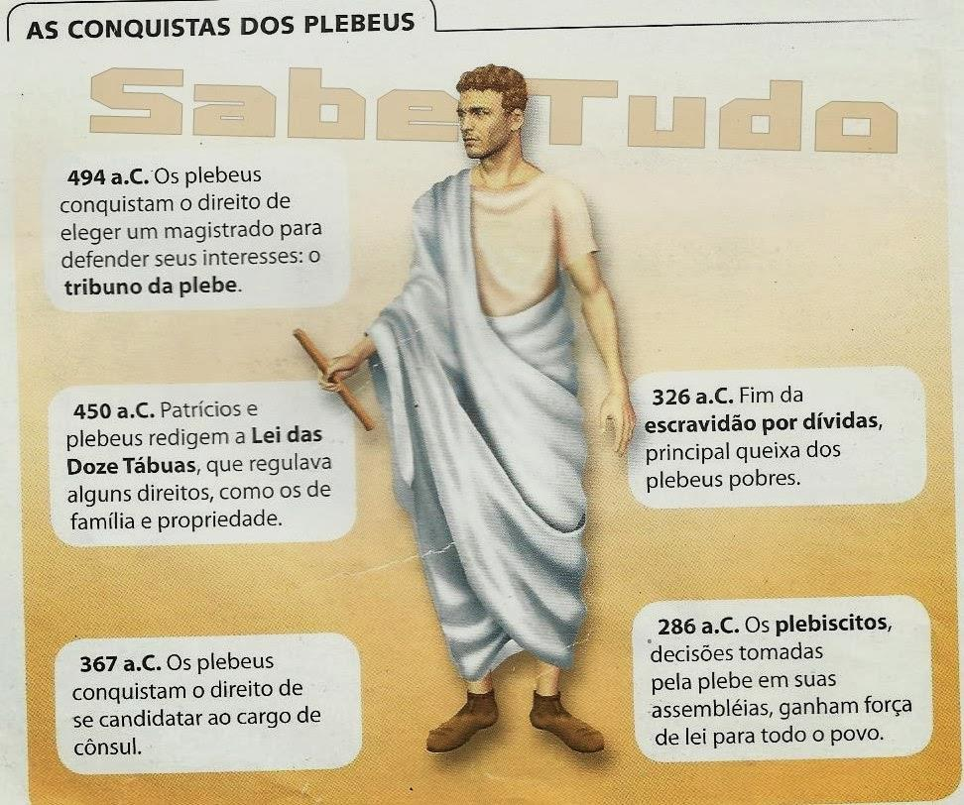

Slide 20
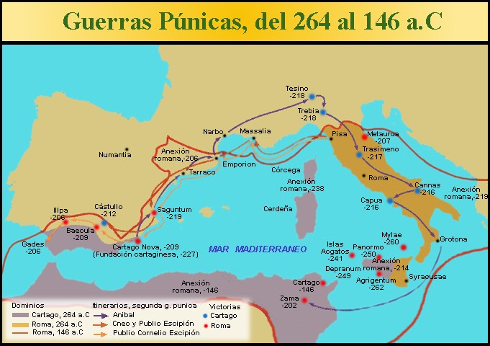

Slide 21
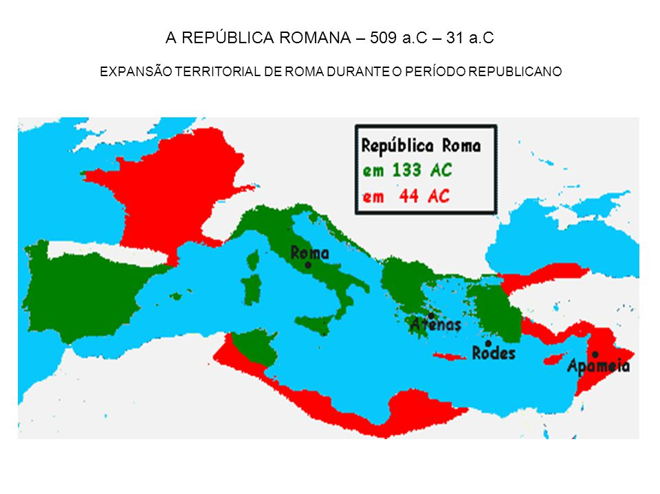

Slide 23
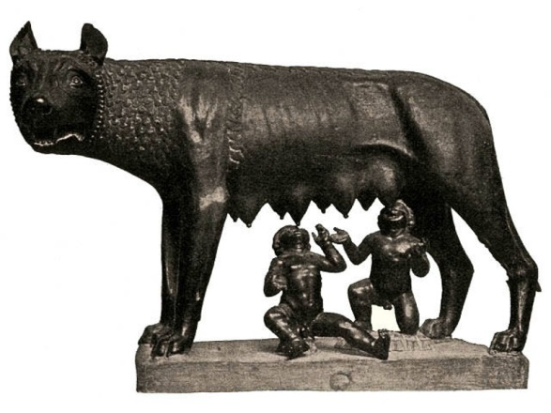
Roma
INTRODUÇÃO ROMA ANTIGA

Slide 25
Spartacus
Nascimento: 109 a.C. - Trácia
Morte: 71 a.C. (38 anos) Basilicata

Slide 26
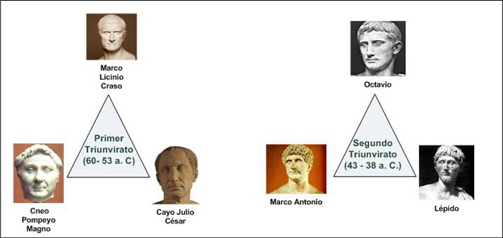
27 a.C. Primeiro imperador de Roma

Slide 28
